Slide 1
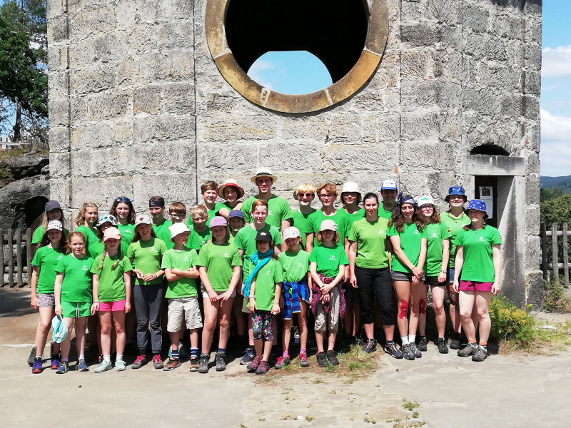
Loděnice Vltava VTO Neptun
Zuzana Zemanová 1.ročník
Pedagogická praxe v mimoškolních aktivitách žáků 1. stupně

Slide 2
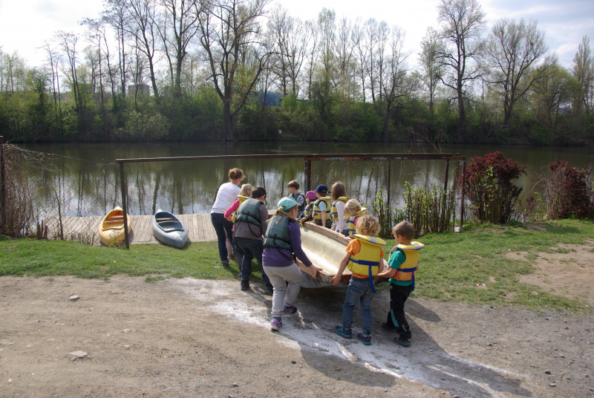
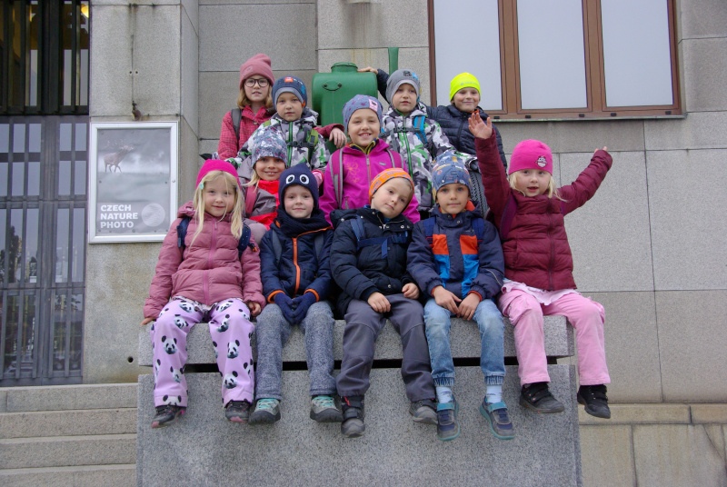
Oddíly, ve kterých působím jako vedoucí
Neptun
Věk: 6-15 let
30 dětí
Pátek 16:30-18:30
Víkendové akce
Pulečci
Věk 4-8 let
15-20 dětí
Středa 15:00-17:30 (včetně převodu)
Občas nějaký jednodenní výlet

Slide 3
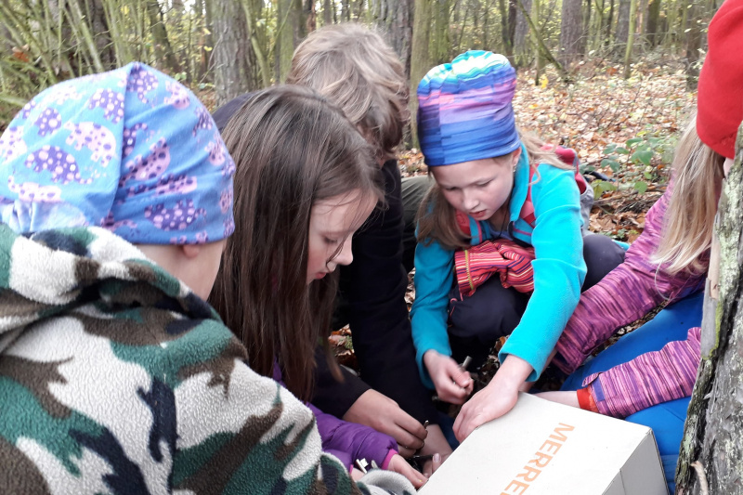
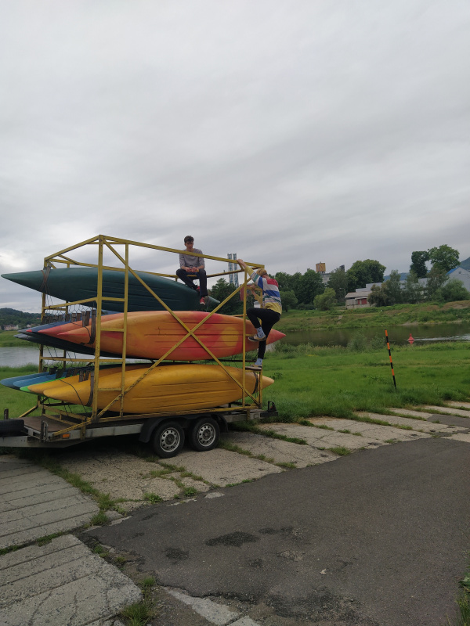
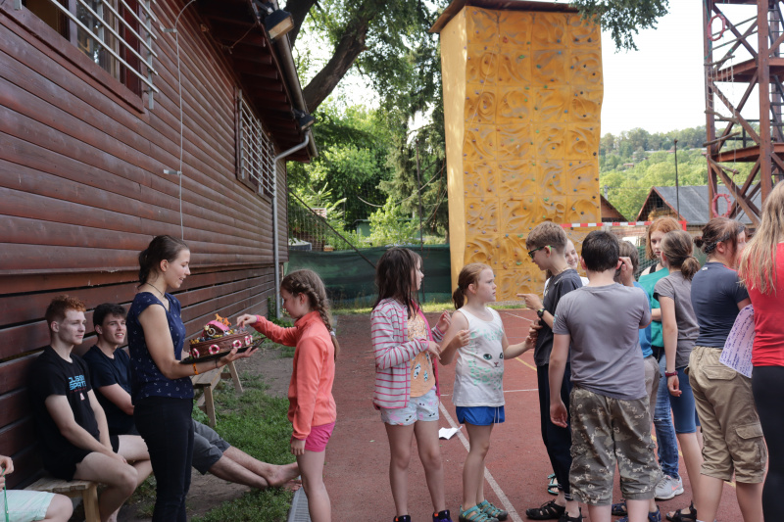
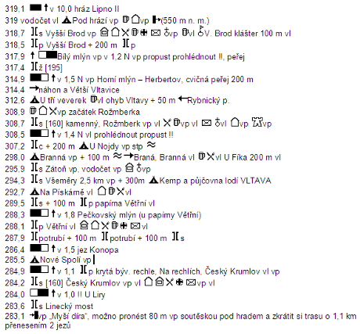
Neptun, co děláme
Jaro, léto, podzim – hry na vodě a na hřišti
Zima – sportovní hry, teoretická příprava
Výlety
Hodnosti
Vodácká průprava

Slide 4
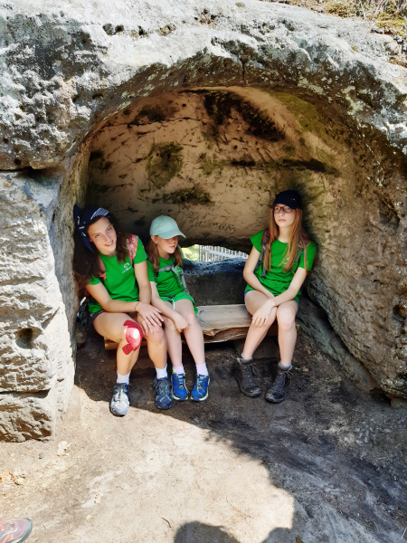
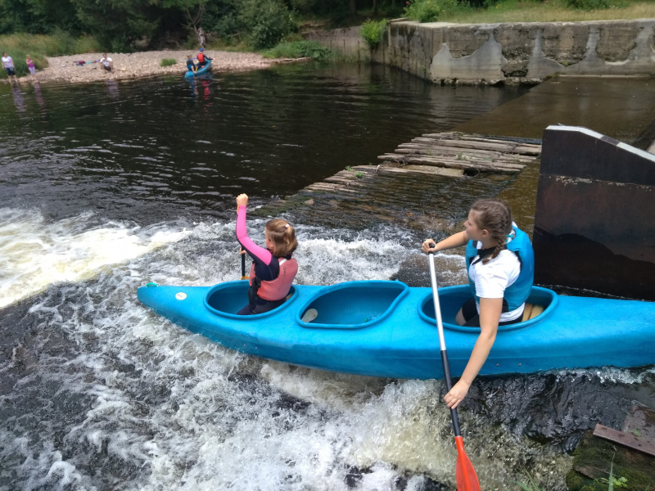
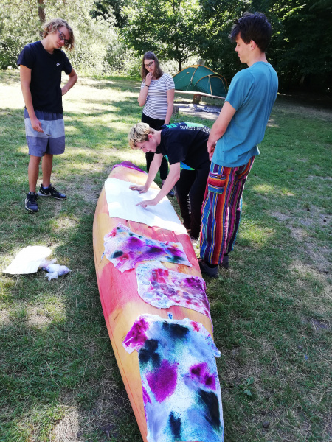
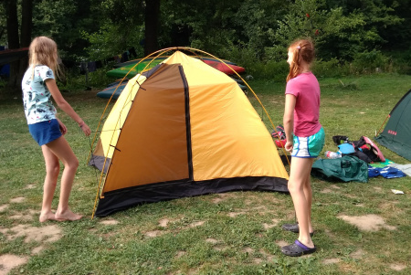
Putovní tábor

Slide 5
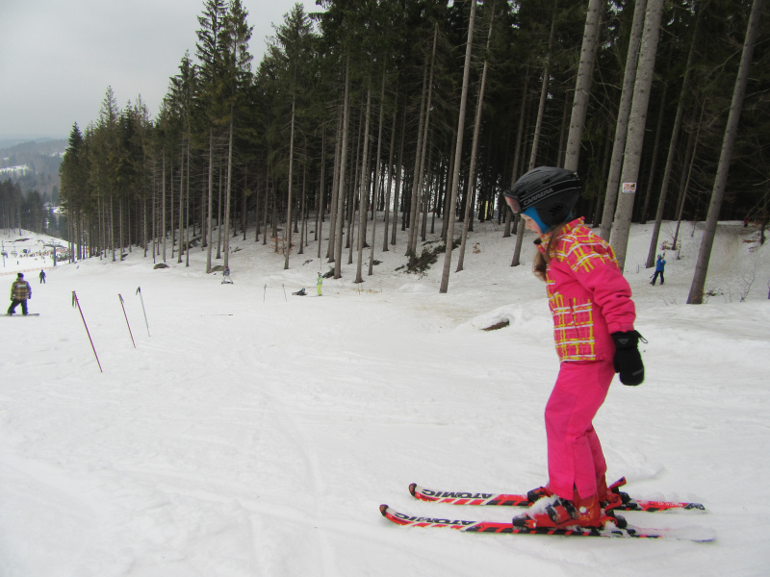
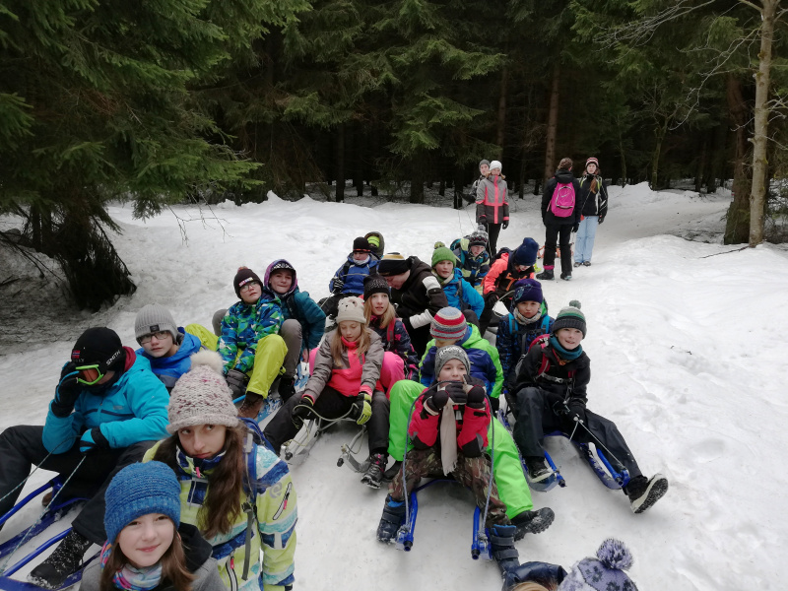
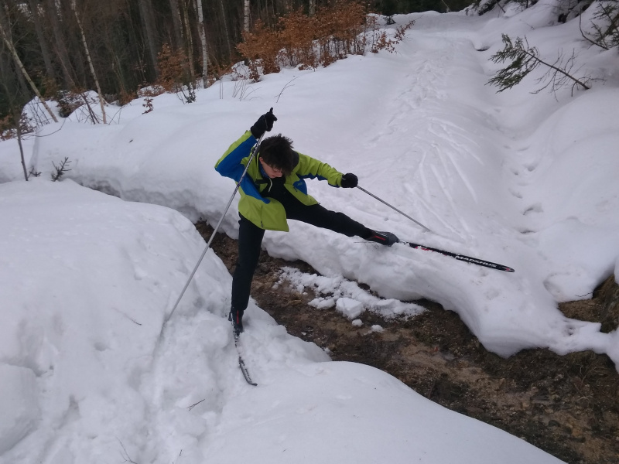
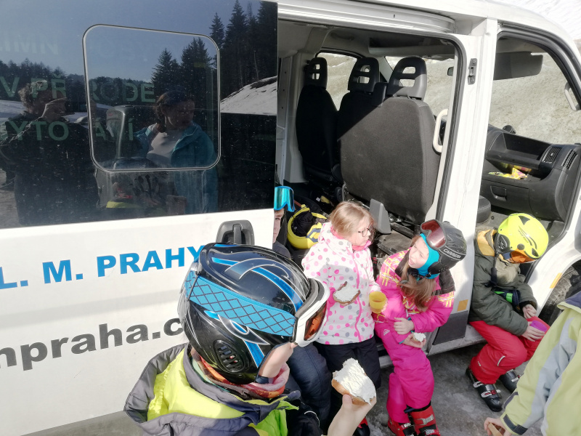
Lyžák

Slide 6
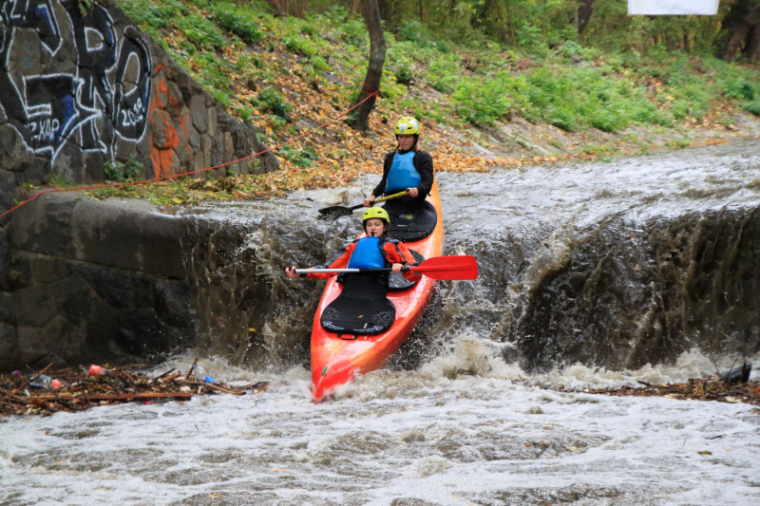
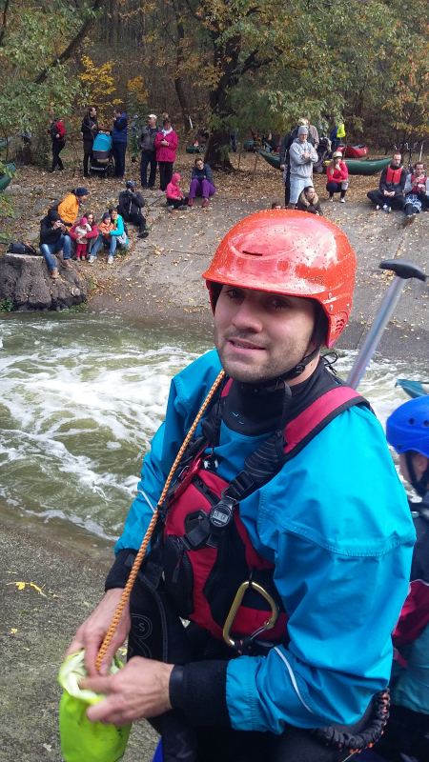
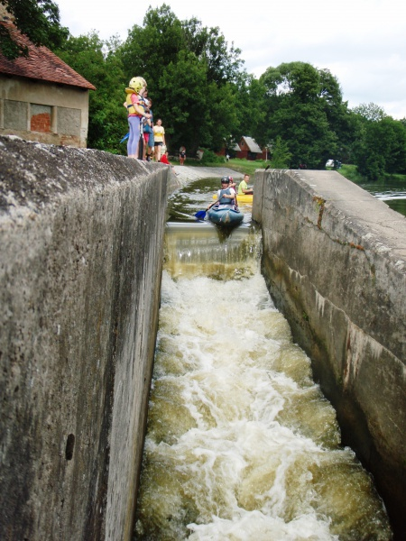
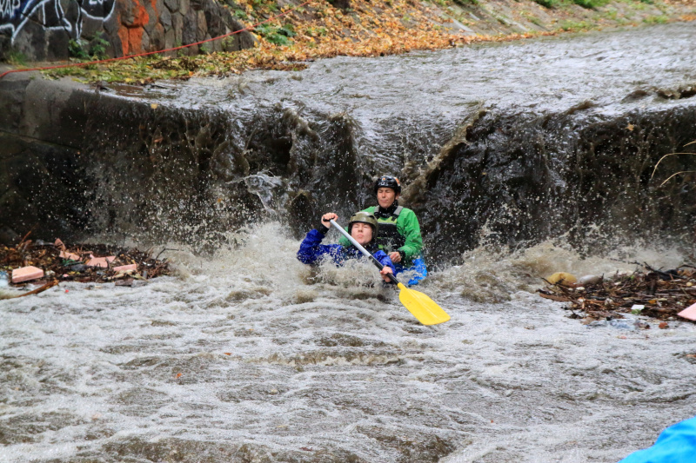
ČPV

Slide 7
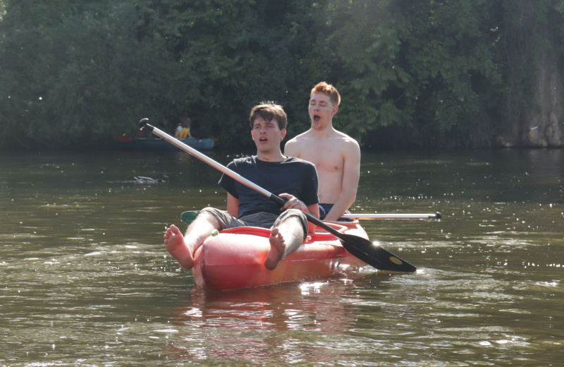
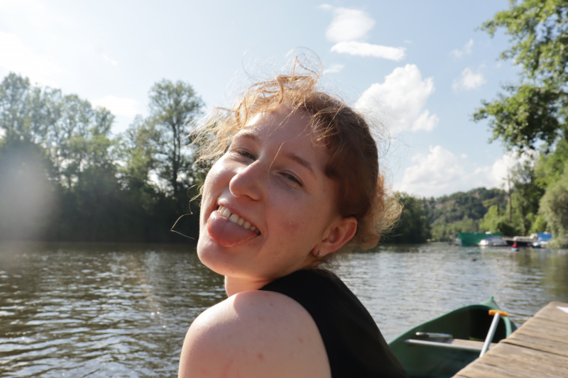
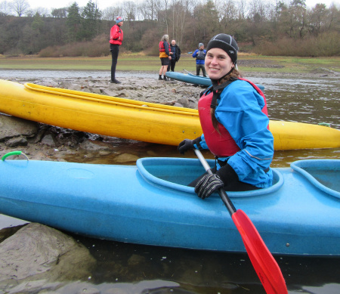
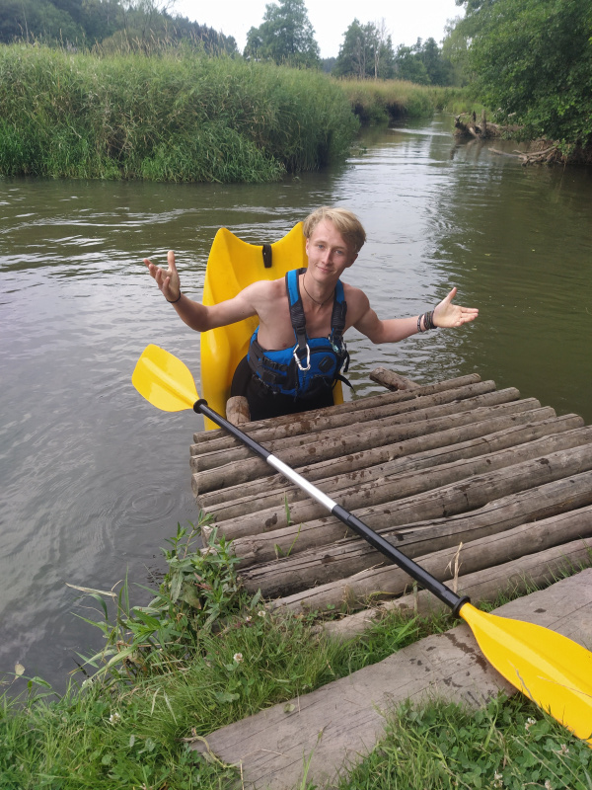
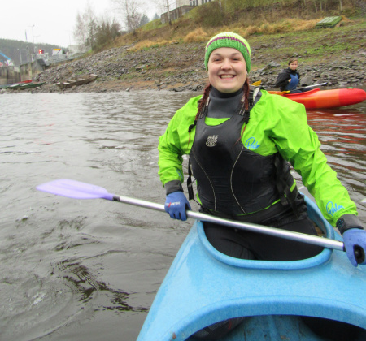
Moje práce/činnost každého vedoucího
Příprava schůzek/výletů
„Něco navíc“ (zdravotník, příprava hry, řidič…)

Slide 8
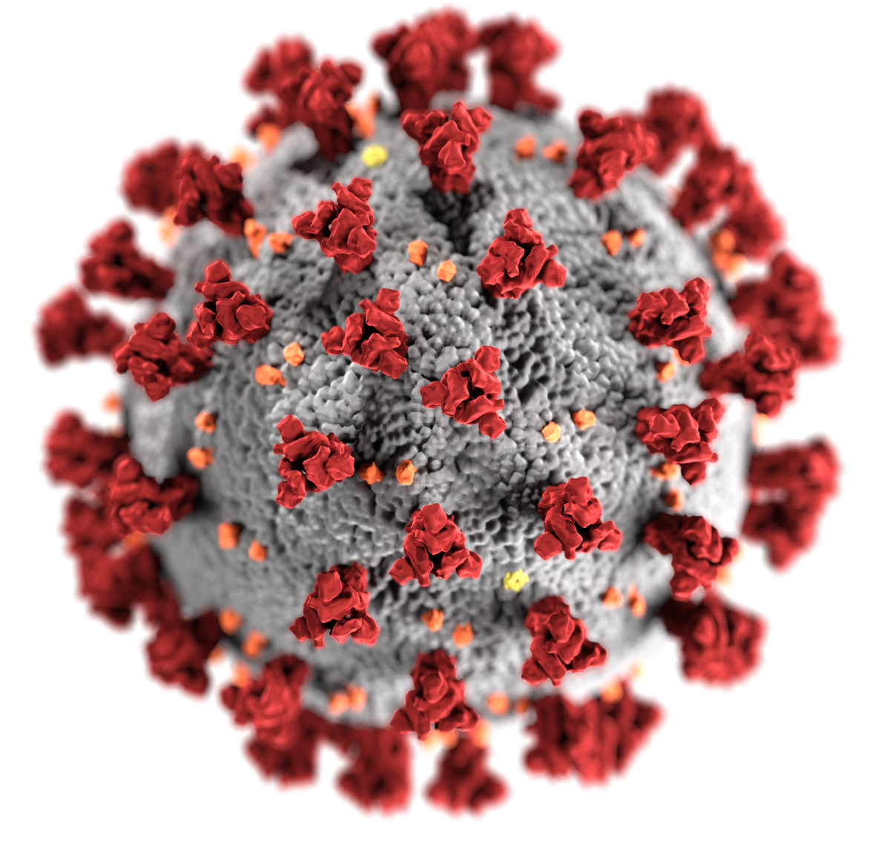
Letošní rok

Slide 9
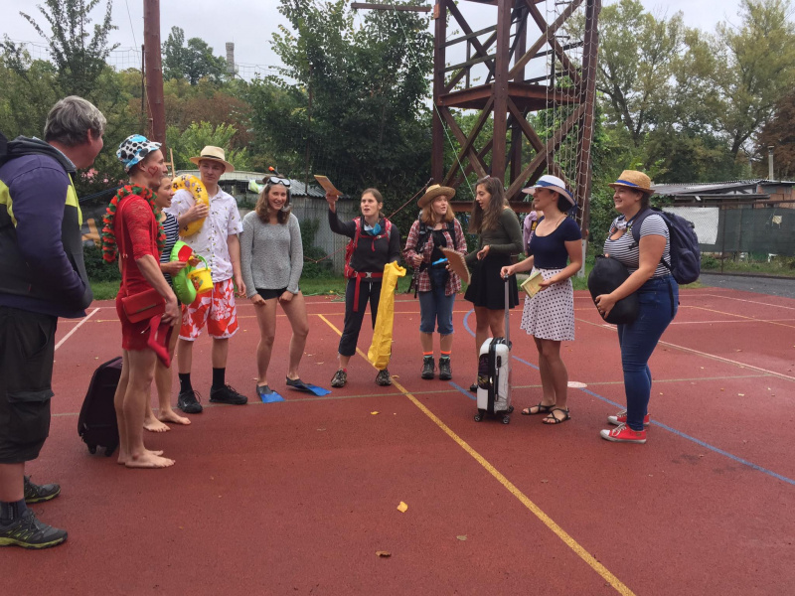
Celoroční hra
Cesta kolem světa

Slide 10
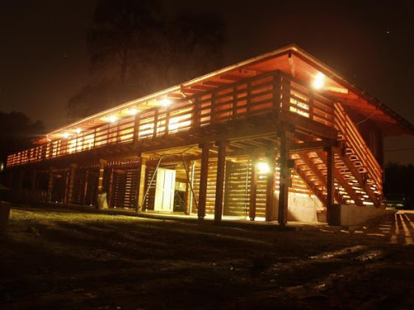
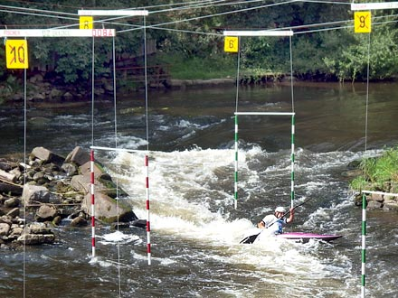
Víkendový výlet
Loděnice
Jizera
Mirákulum
Belgie

Slide 11
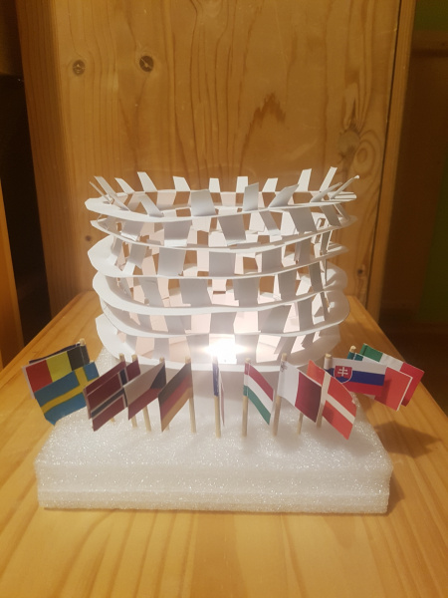
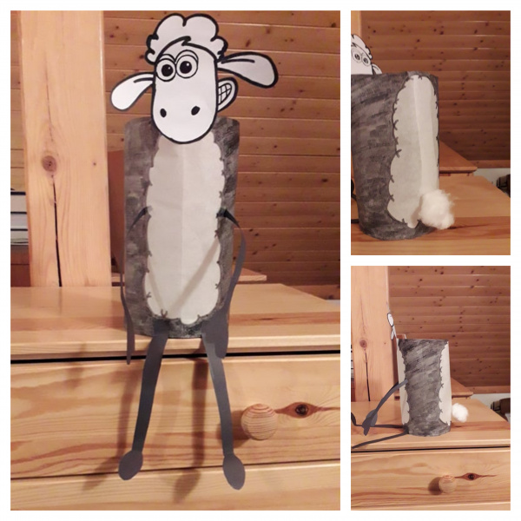
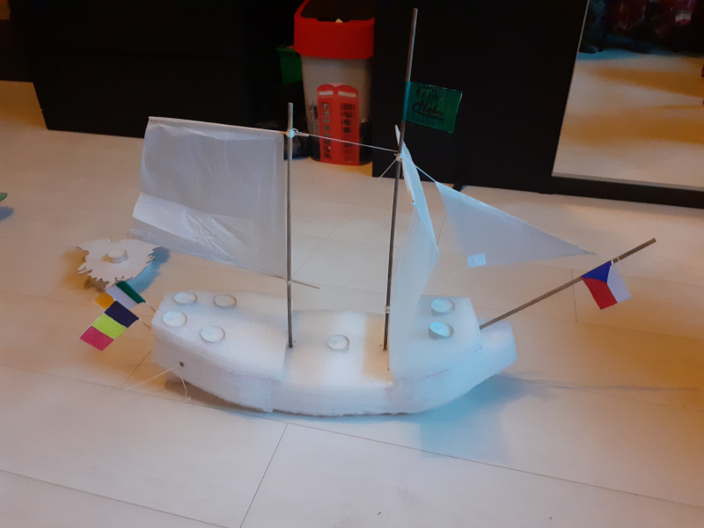
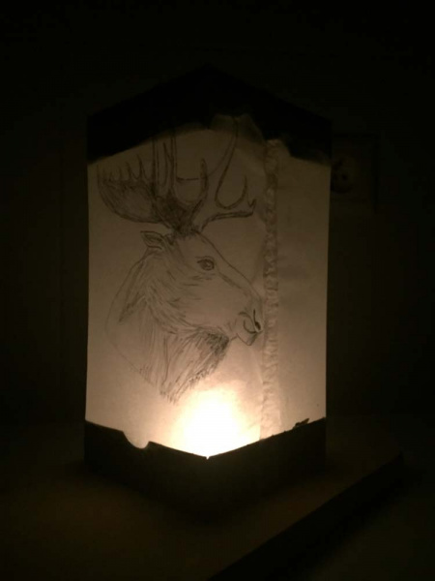
Zavírání vody - distančně
Lampionová soutěž

Slide 12
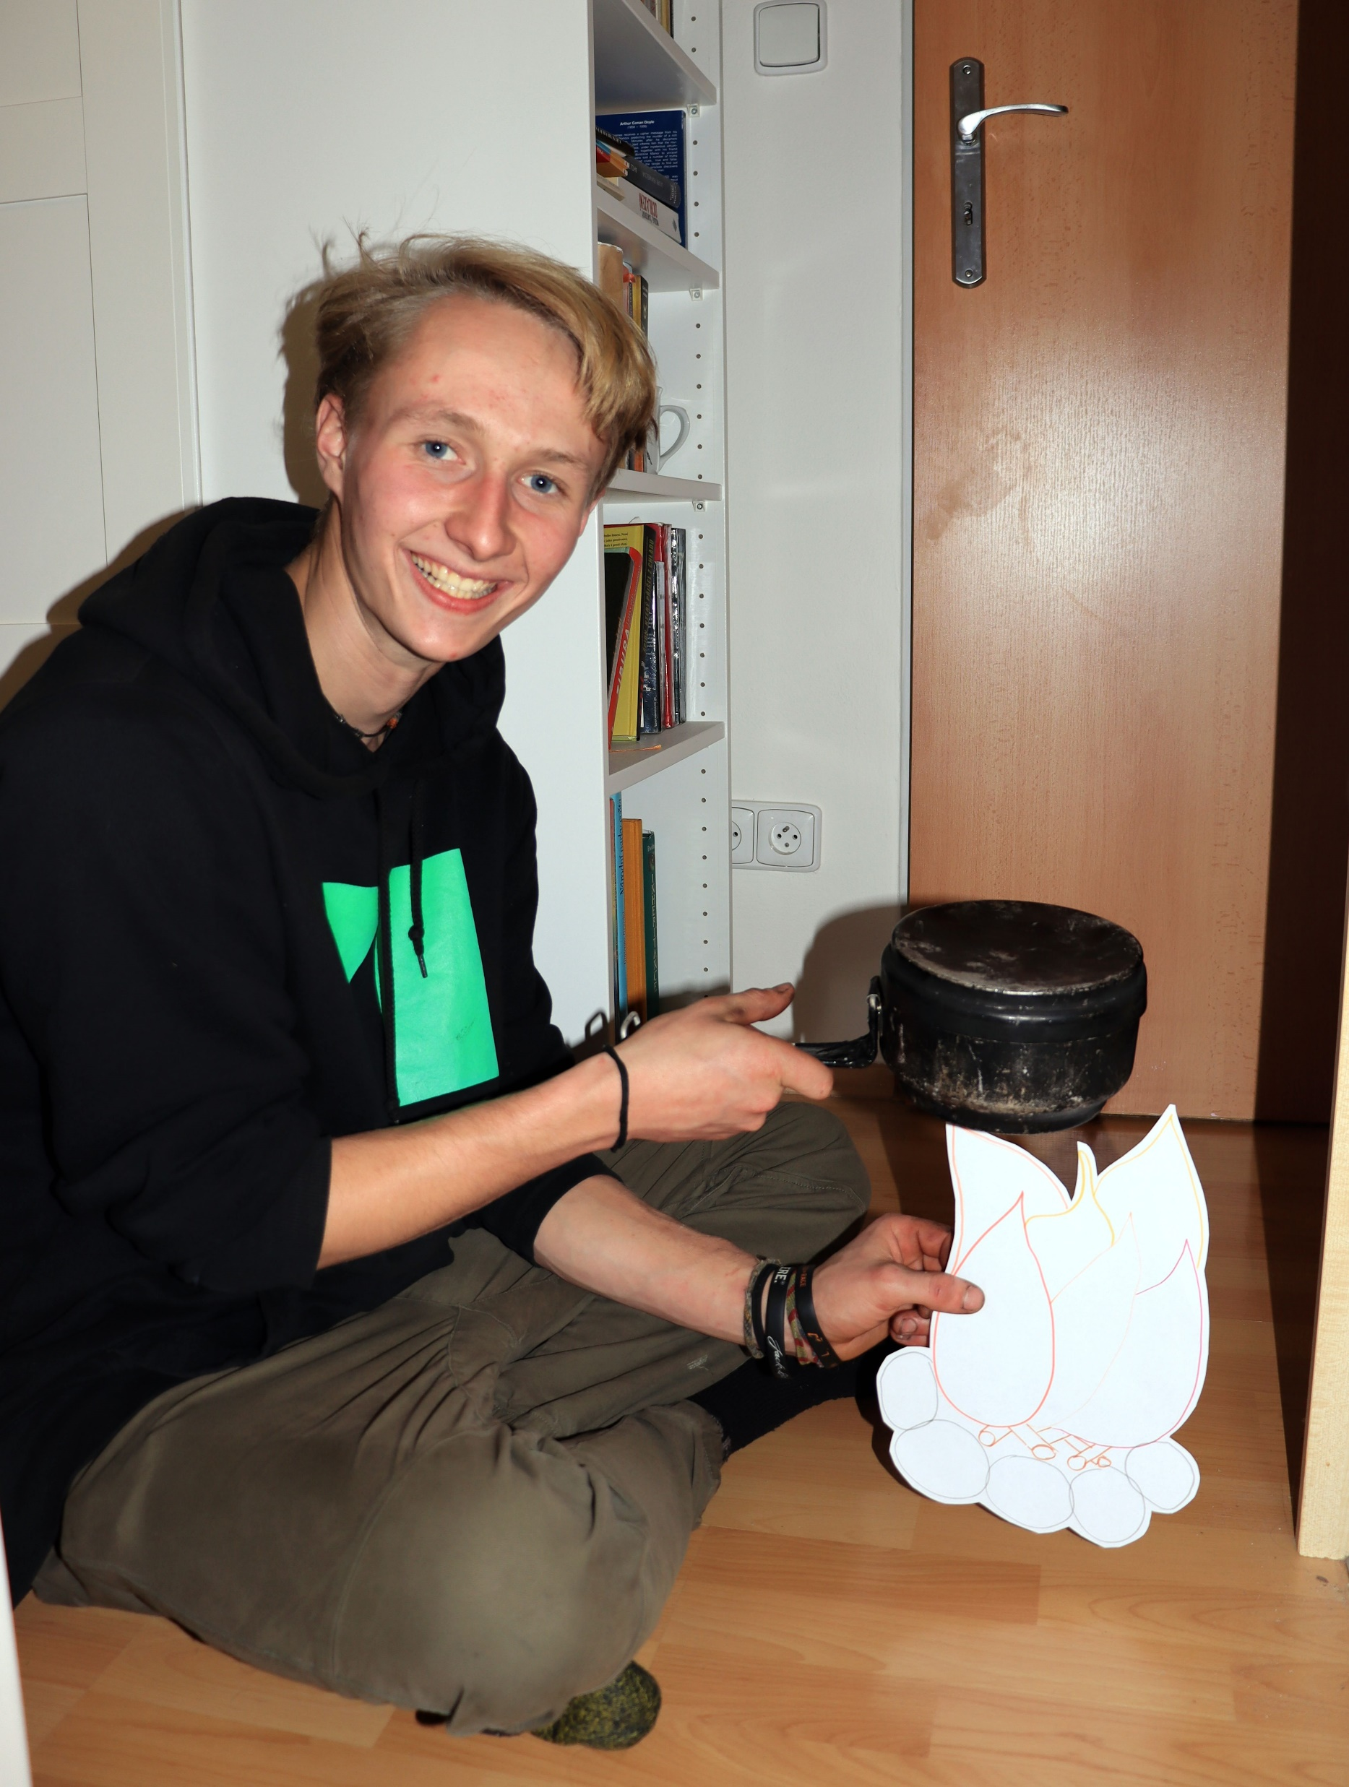
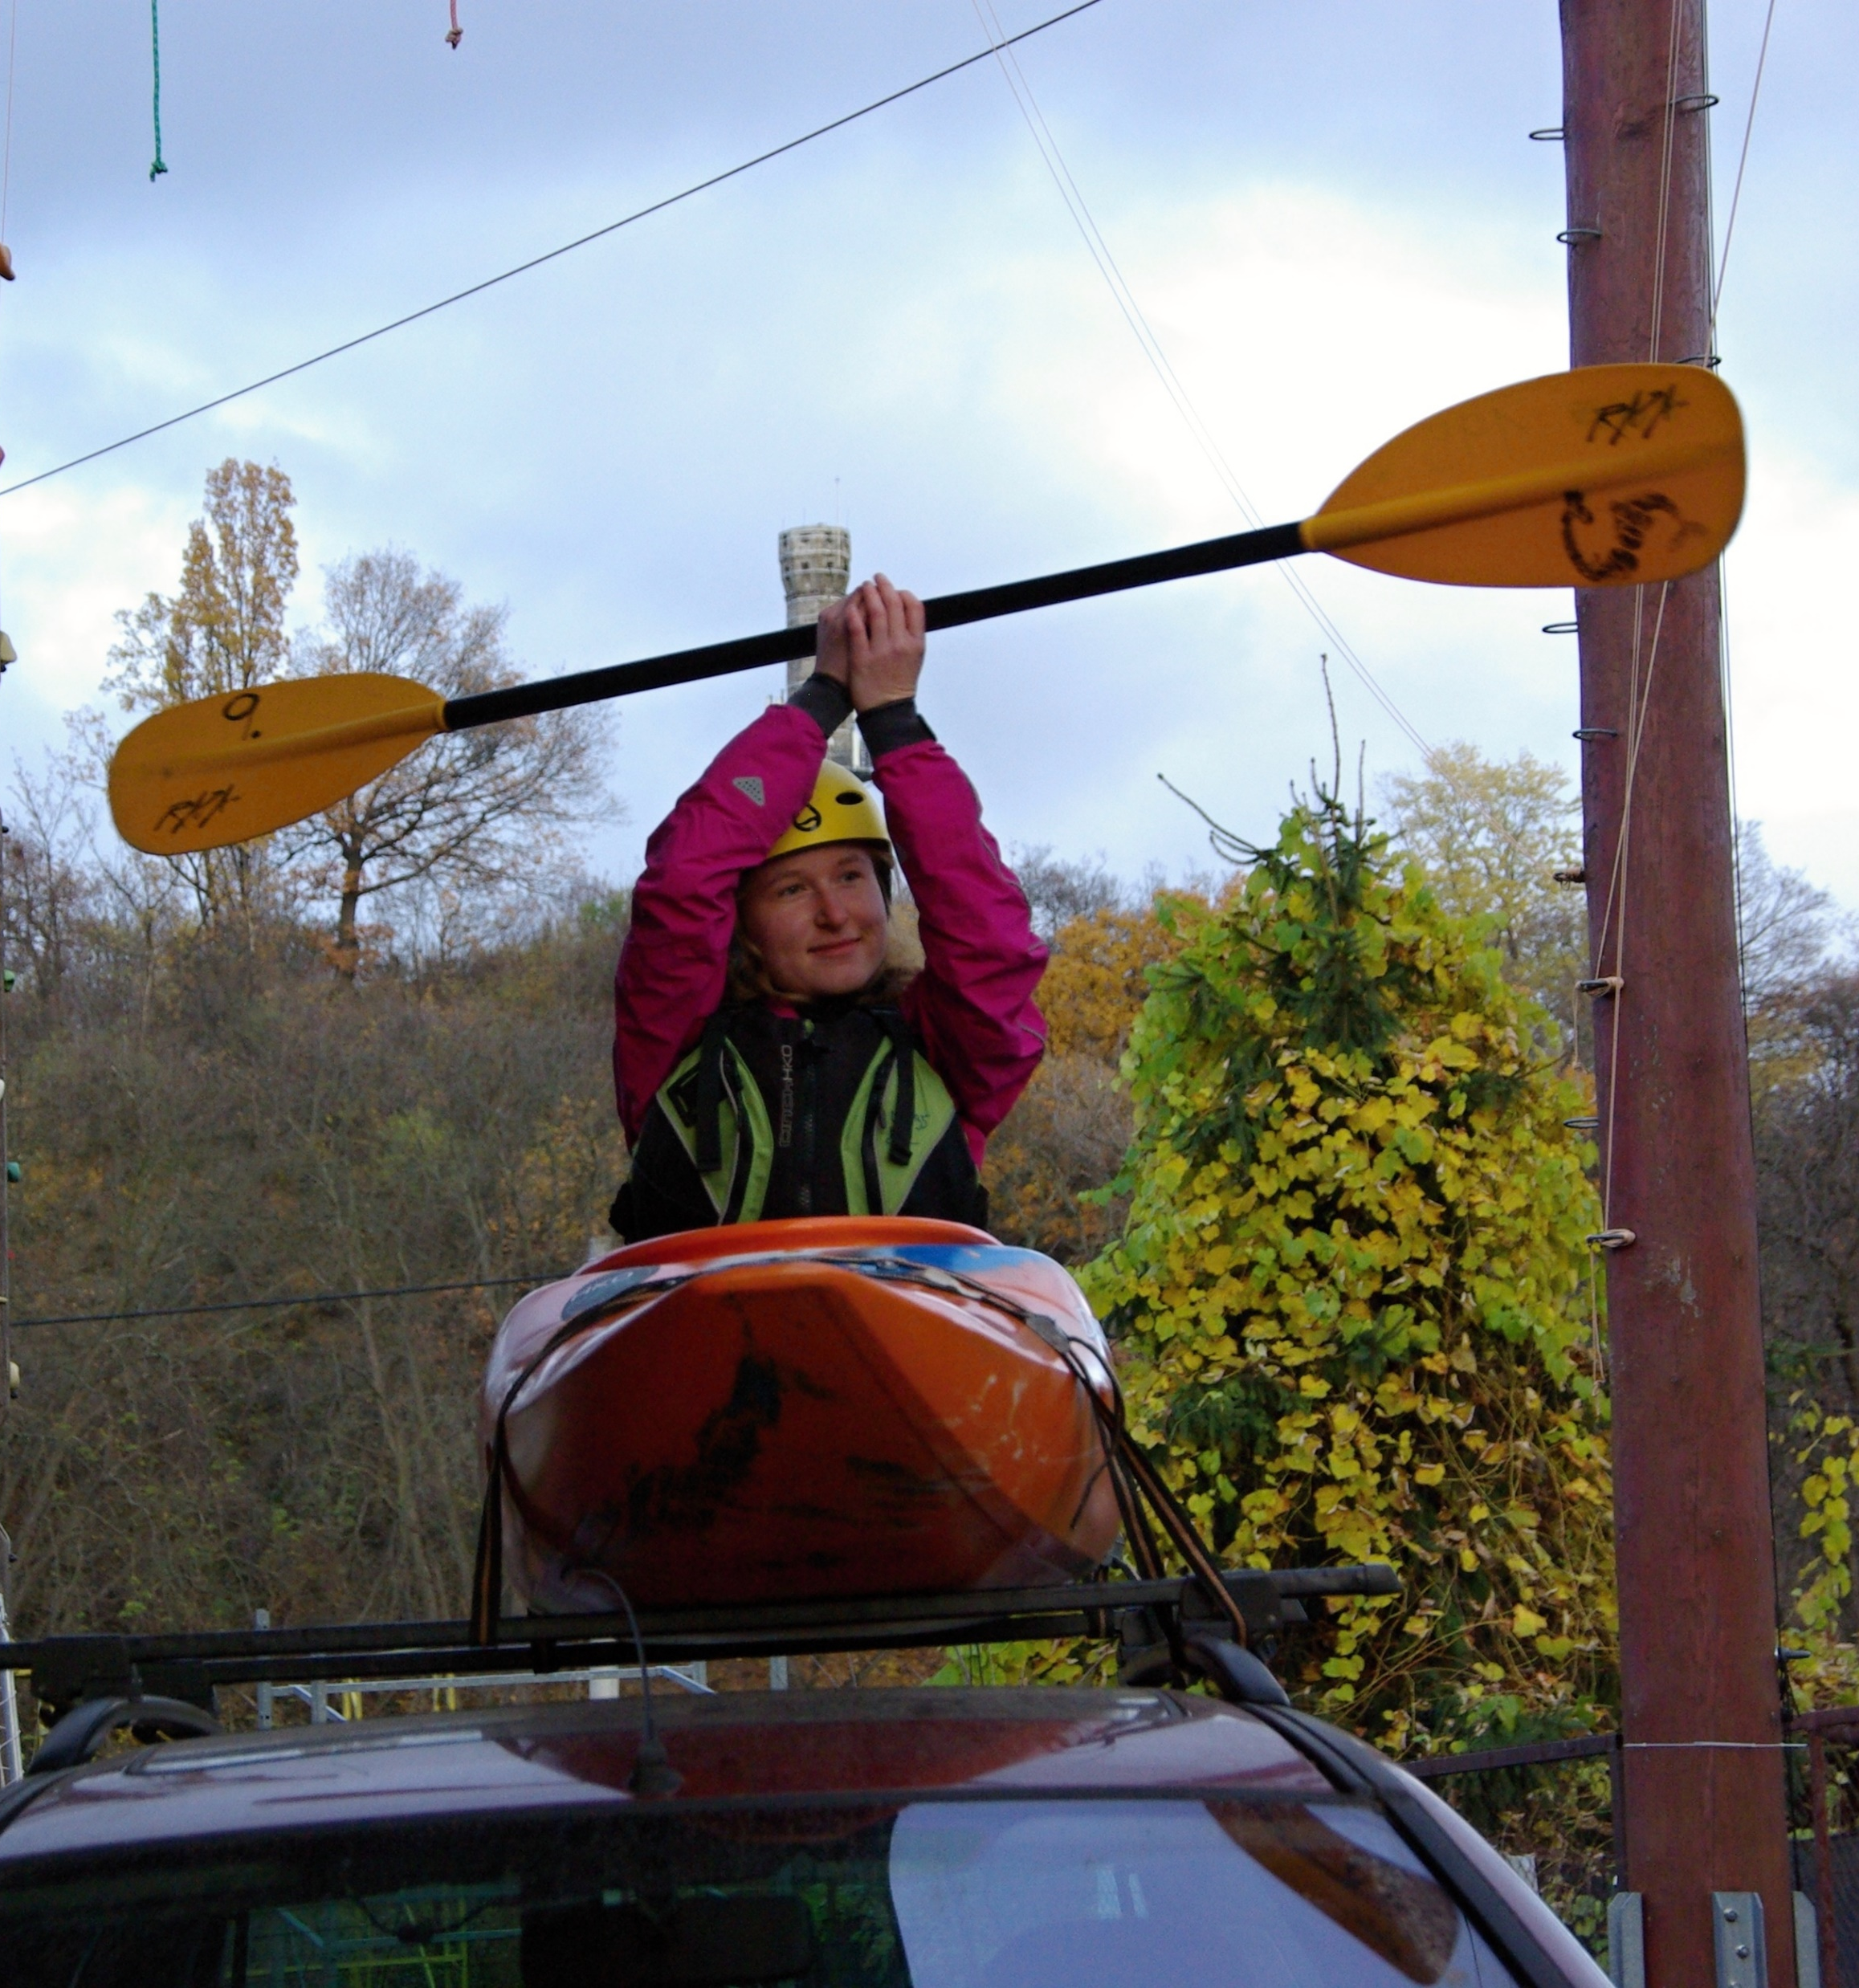
Naše plány na prosinec
PF
Jednodenní vánoční besídka

Slide 13
Děkuji za pozornost
Zdroje:
http://www.lodenice-vltava.cz/neptun/
http://www.lodenice-vltava.cz/pulci/
Vlastní zkušenosti

